Slide 1
安卓大作业展示
Group 26
14331005-包安杰
14331362-张凯鑫

Slide 2


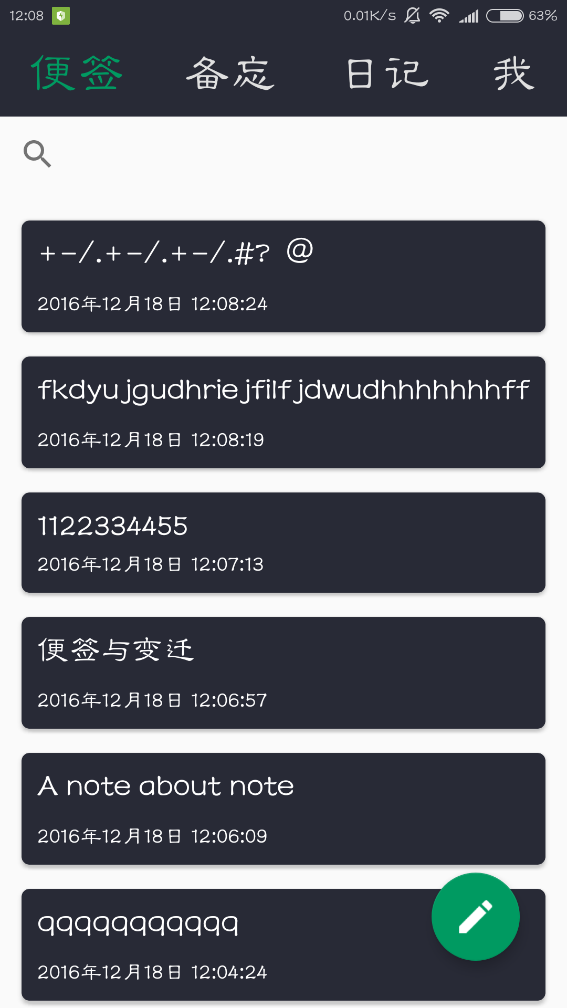
简介
页面左右滑动切换--ViewPager
记一记
便签
App简介：此应用是一款简约易用的工具应用，集便签、备忘、日记三个实用功能于一体。
日记
备忘
我

Slide 3
便签
便签列表--RecyclerView
主要知识点：外部存储、SQLite数据库访问

Slide 4
便签
CardView

Slide 5
便签
便签第一行作为标题显示
最后编辑时间，以此排列

Slide 6
便签
搜索--SearchView
添加便签按钮--FloatingActionButton

Slide 7
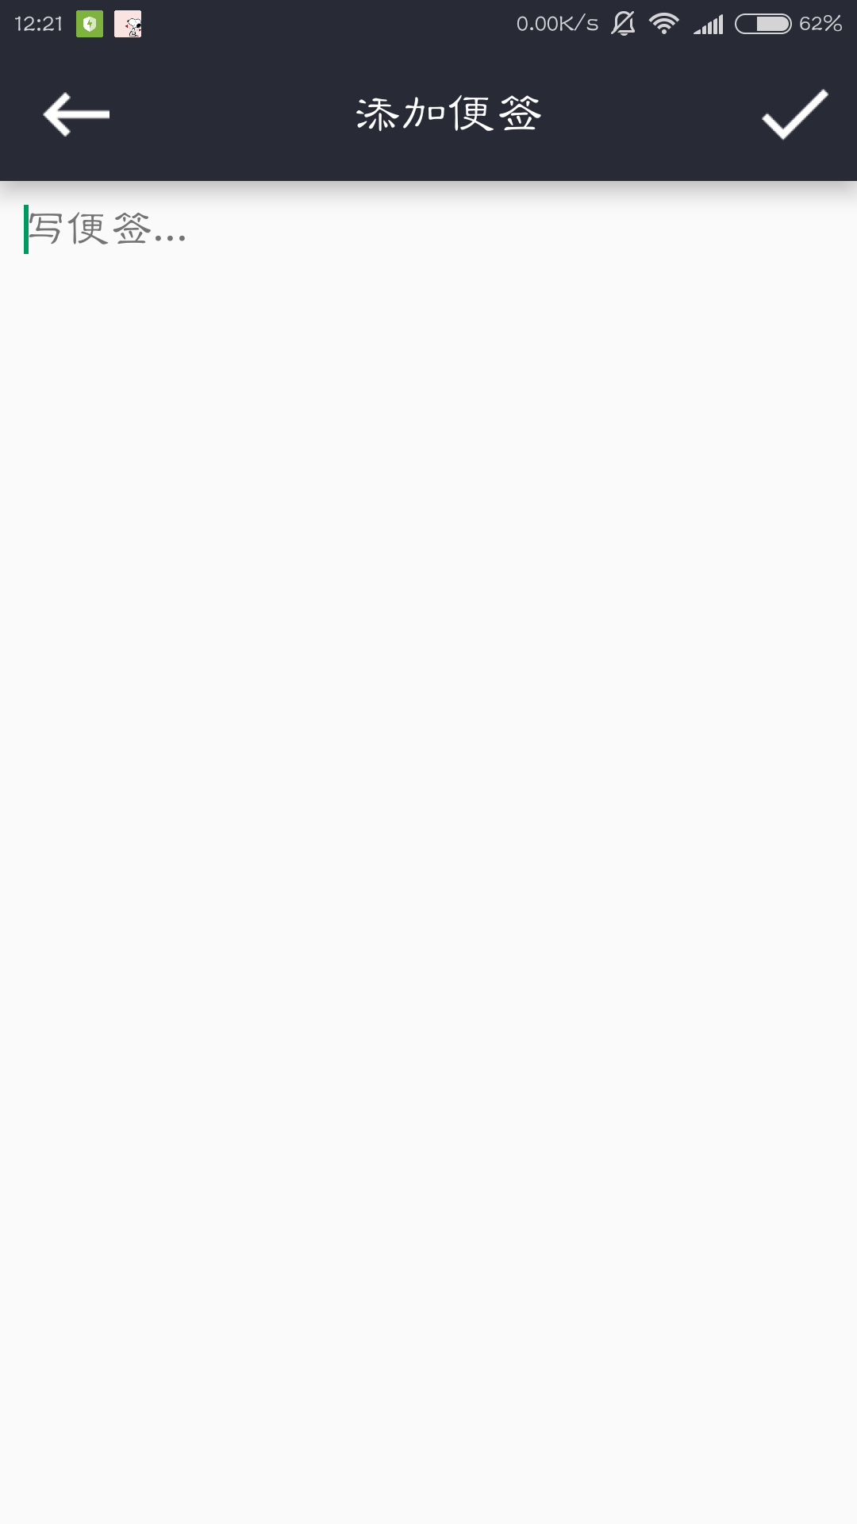
便签
添加便签，EditText

Slide 8
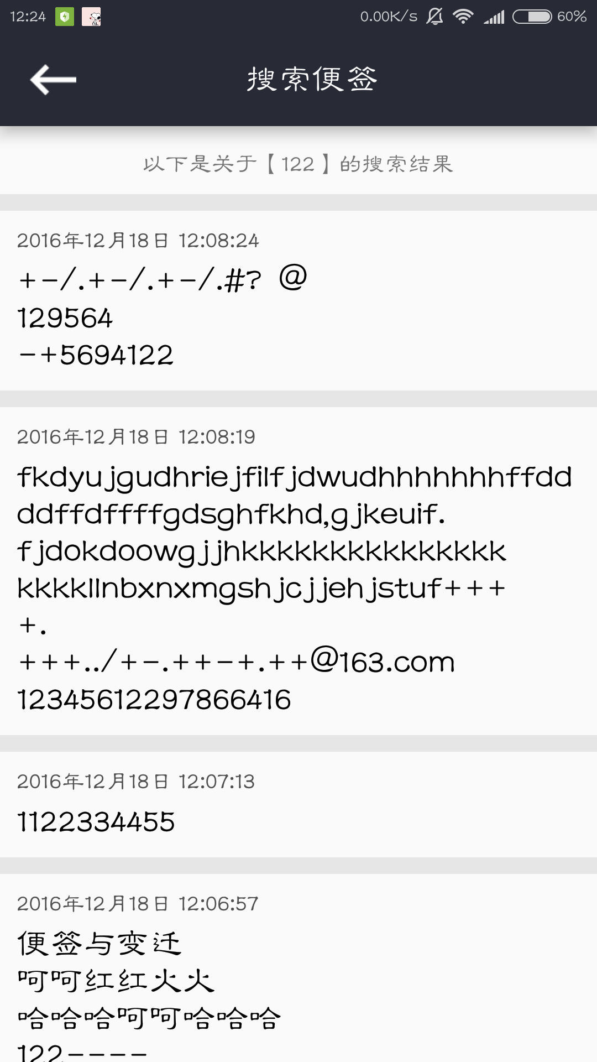
便签
搜索便签

Slide 9
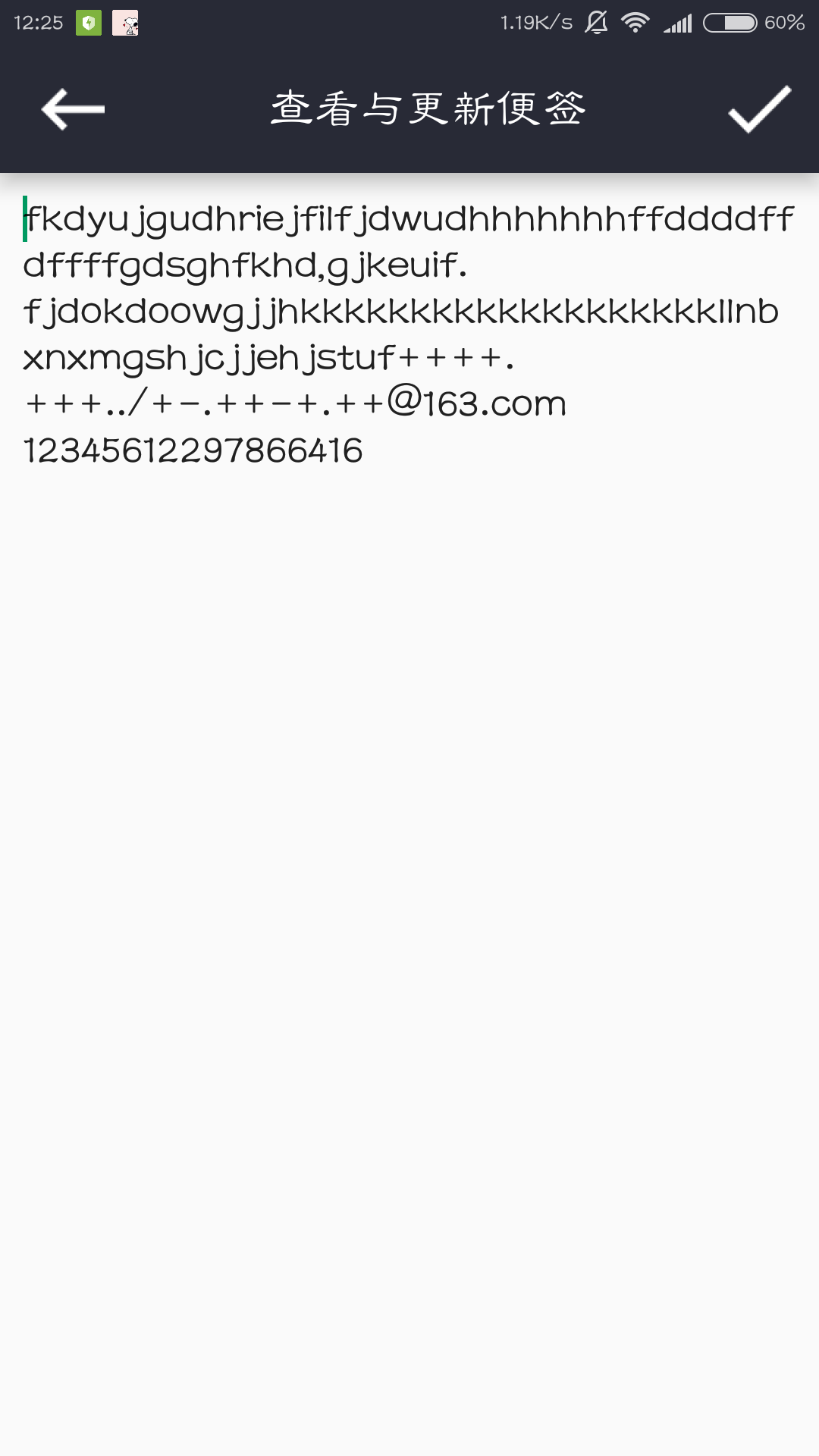
便签
查看与更新便签

Slide 10
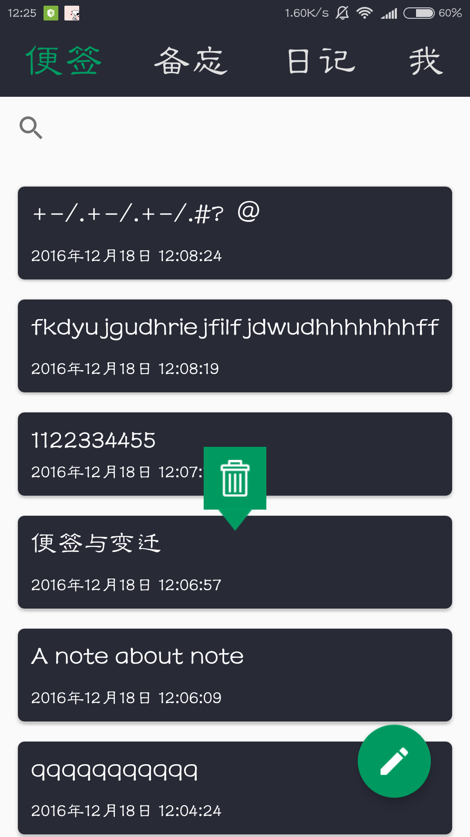
便签
删除—PopupWindow、2D动画

Slide 11
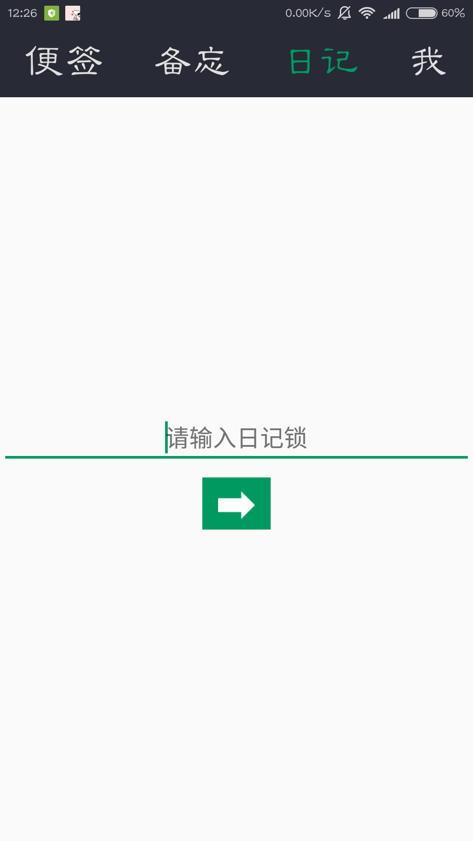
日记
进入日记需要日记锁--SharedPreferences

Slide 12
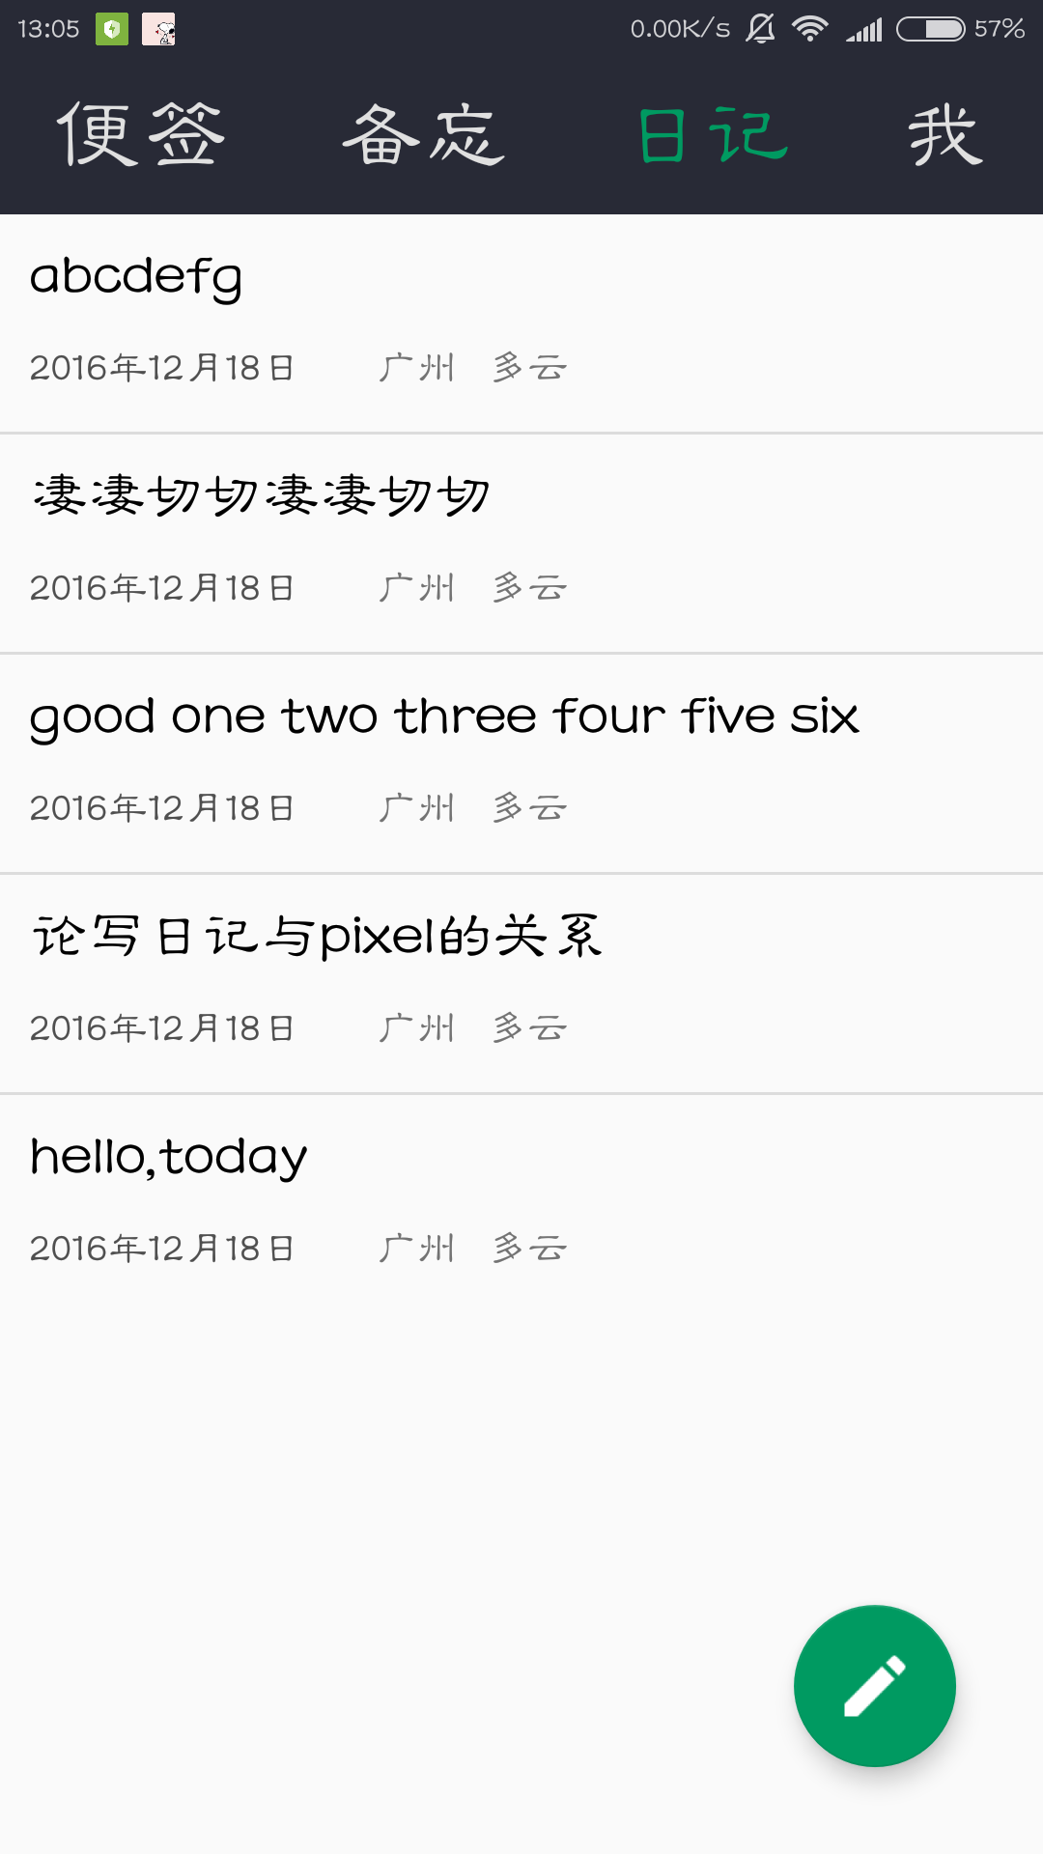
日记
日记列表，ListView
主要知识点：内部存储、SQLite数据库访问、定位、网络访问

Slide 13
日记
日记第一行作为标题显示
日记创建的日期，以此排列

Slide 14
日记
所在城市--LocationManager、Geocoder
天气--网络访问HttpURLConnection、web服务、多线程的使用以及Handler更新UI、XmlPullParser解析xml文档数据

Slide 15
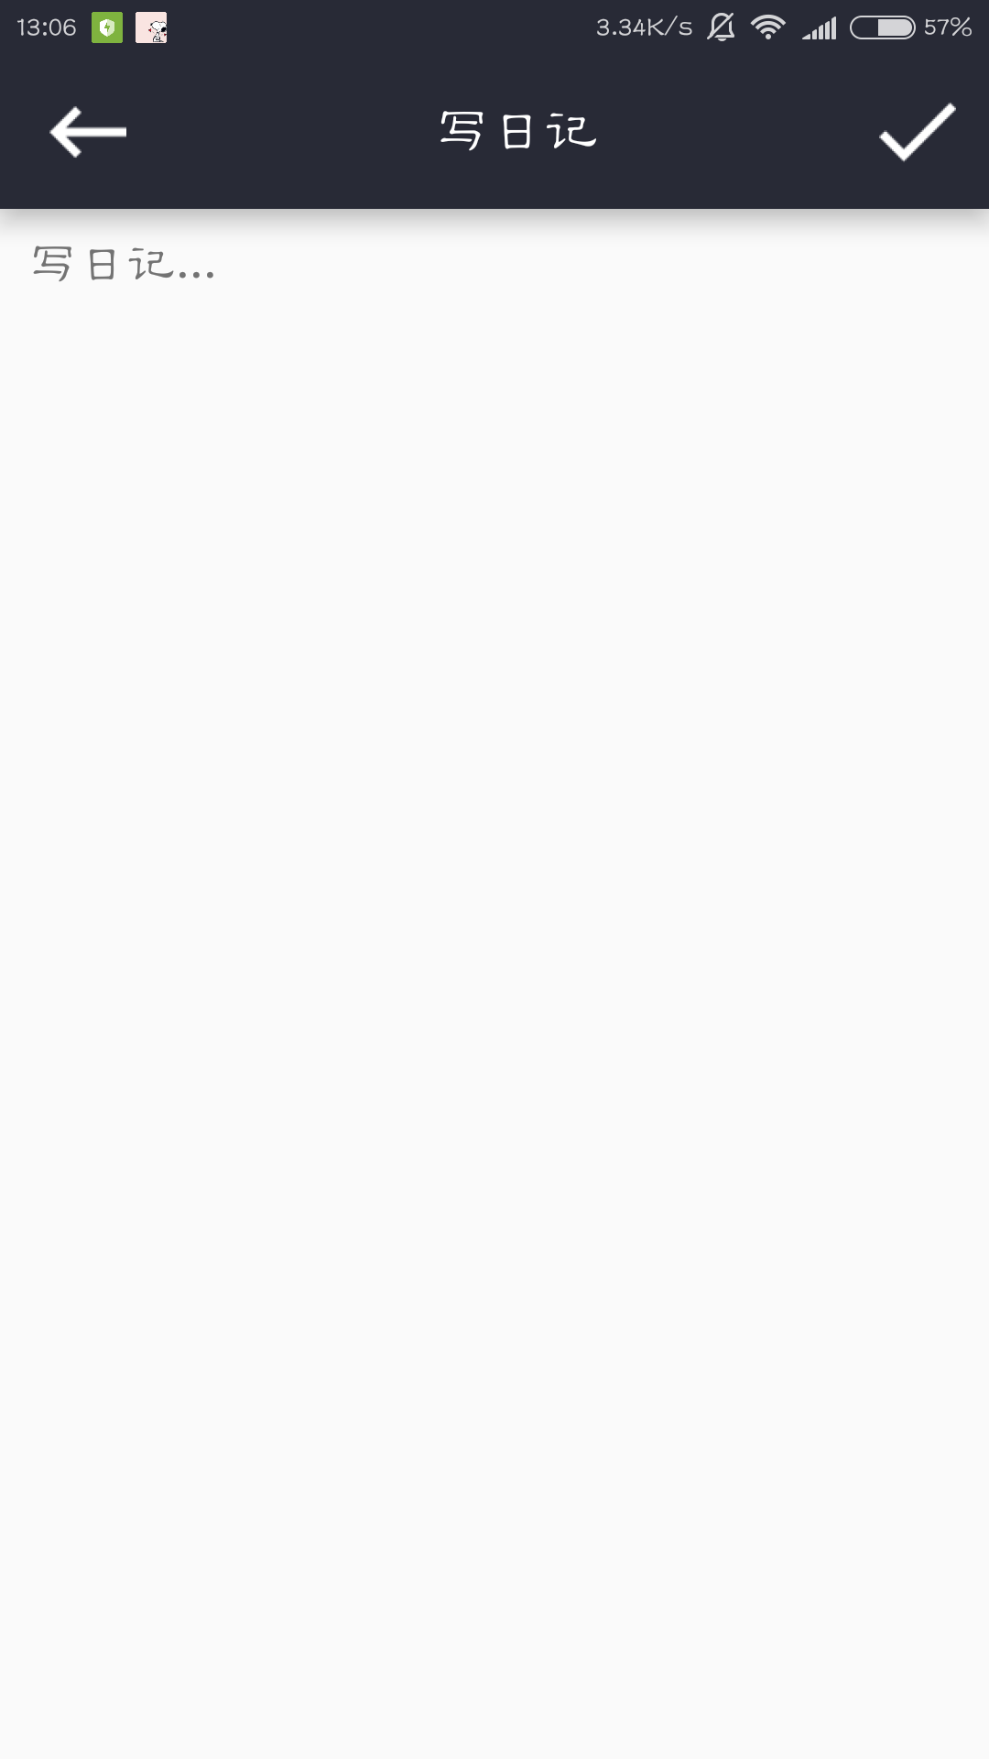
日记
写日记，EditText

Slide 16
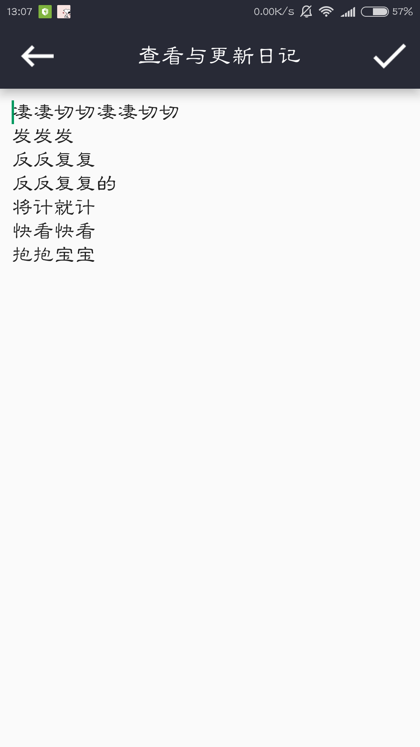
日记
查看与更新日记

Slide 17
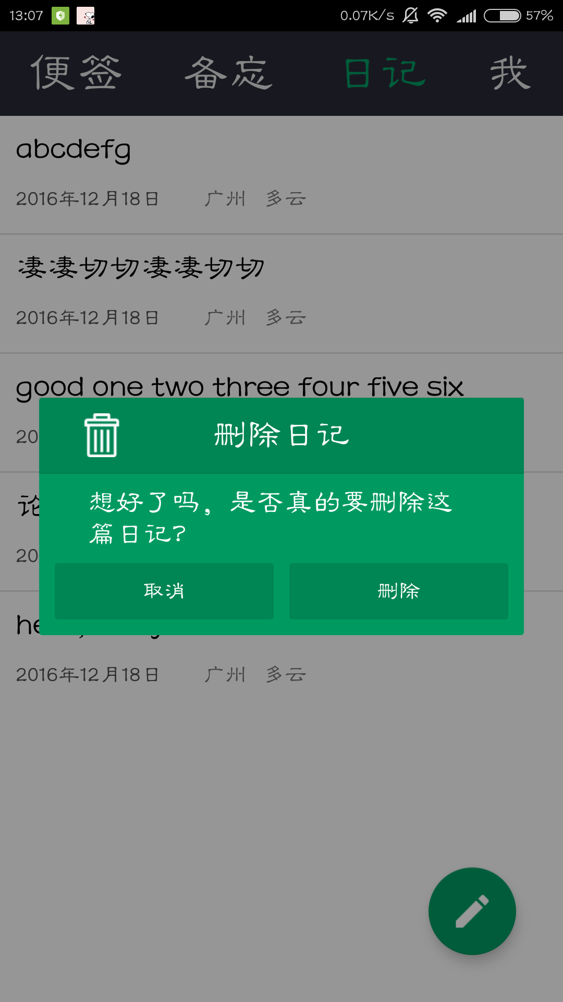
日记
删除日记--NiftyDialogBuilder

Slide 18
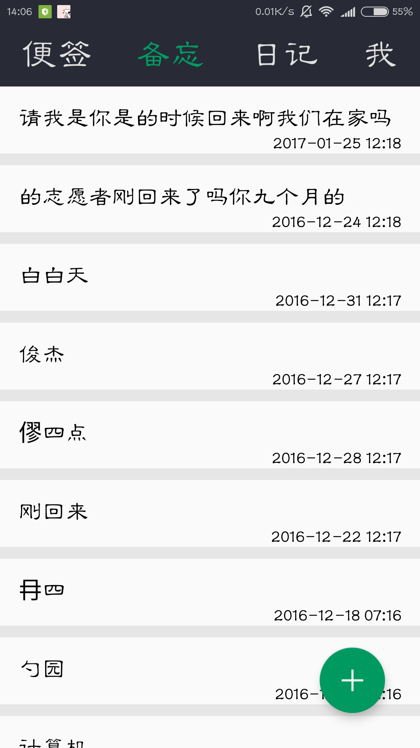
备忘
备忘列表--ListView
主要知识点：SQLite数据库访问、Broadcast、Notification、AppWidget、 AlarmManager、RemoteViewSerivice

Slide 19
备忘
标题
备忘提醒时间

Slide 20
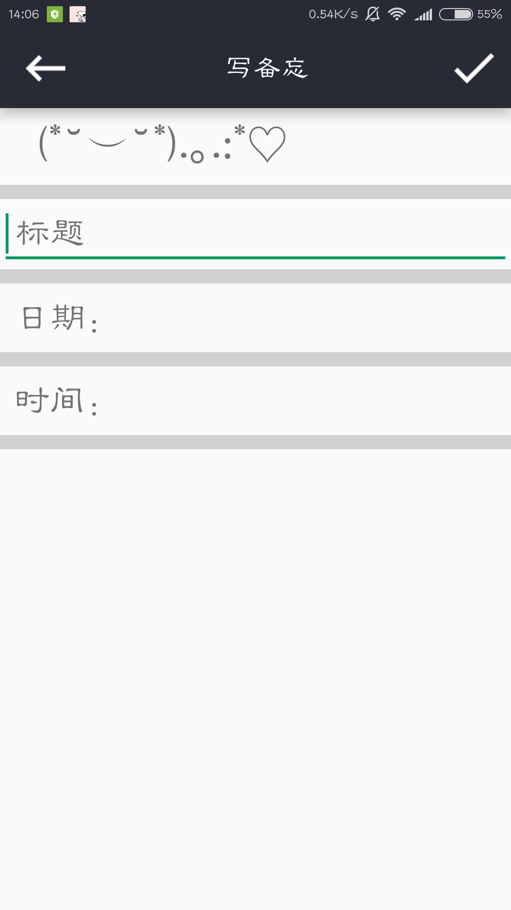
备忘
添加备忘，填写标题、日期、时间字段

Slide 21
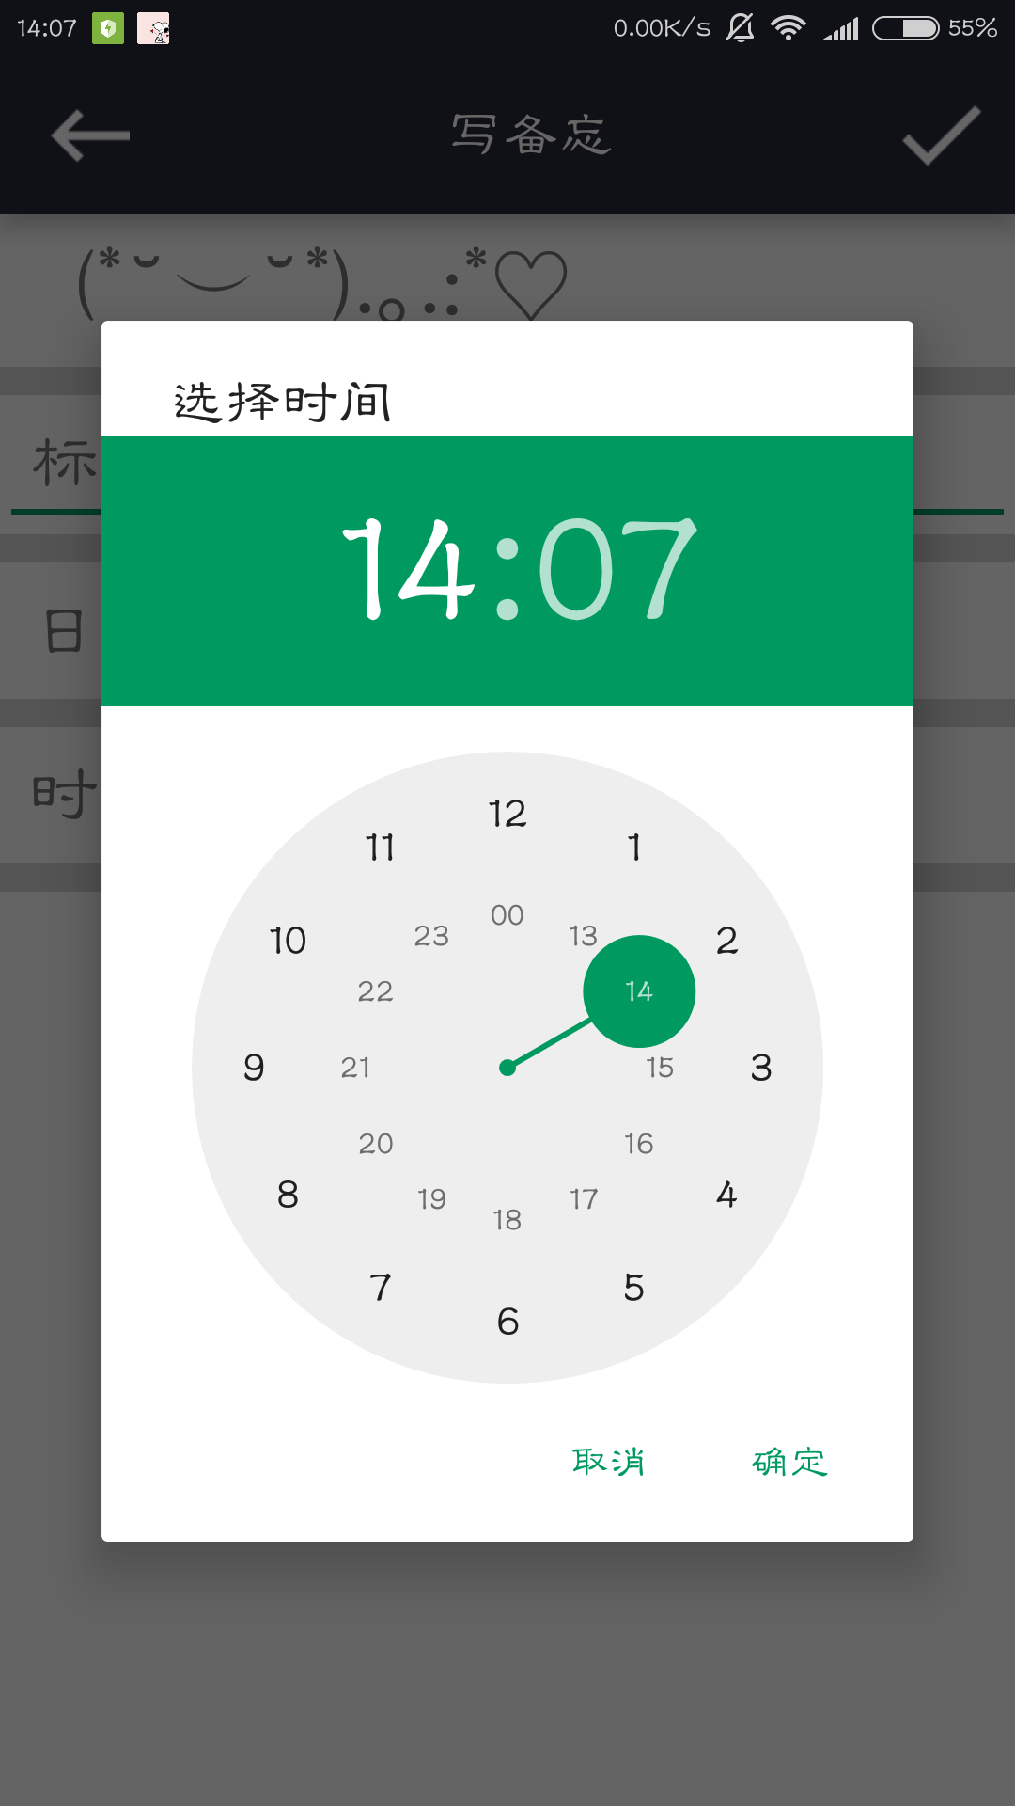
备忘
选择时间--TimePickerDialog

Slide 22
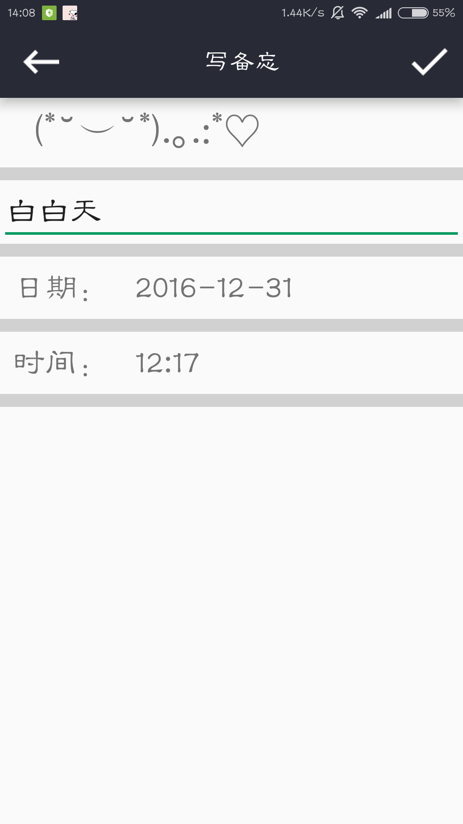
备忘
更改备忘

Slide 23
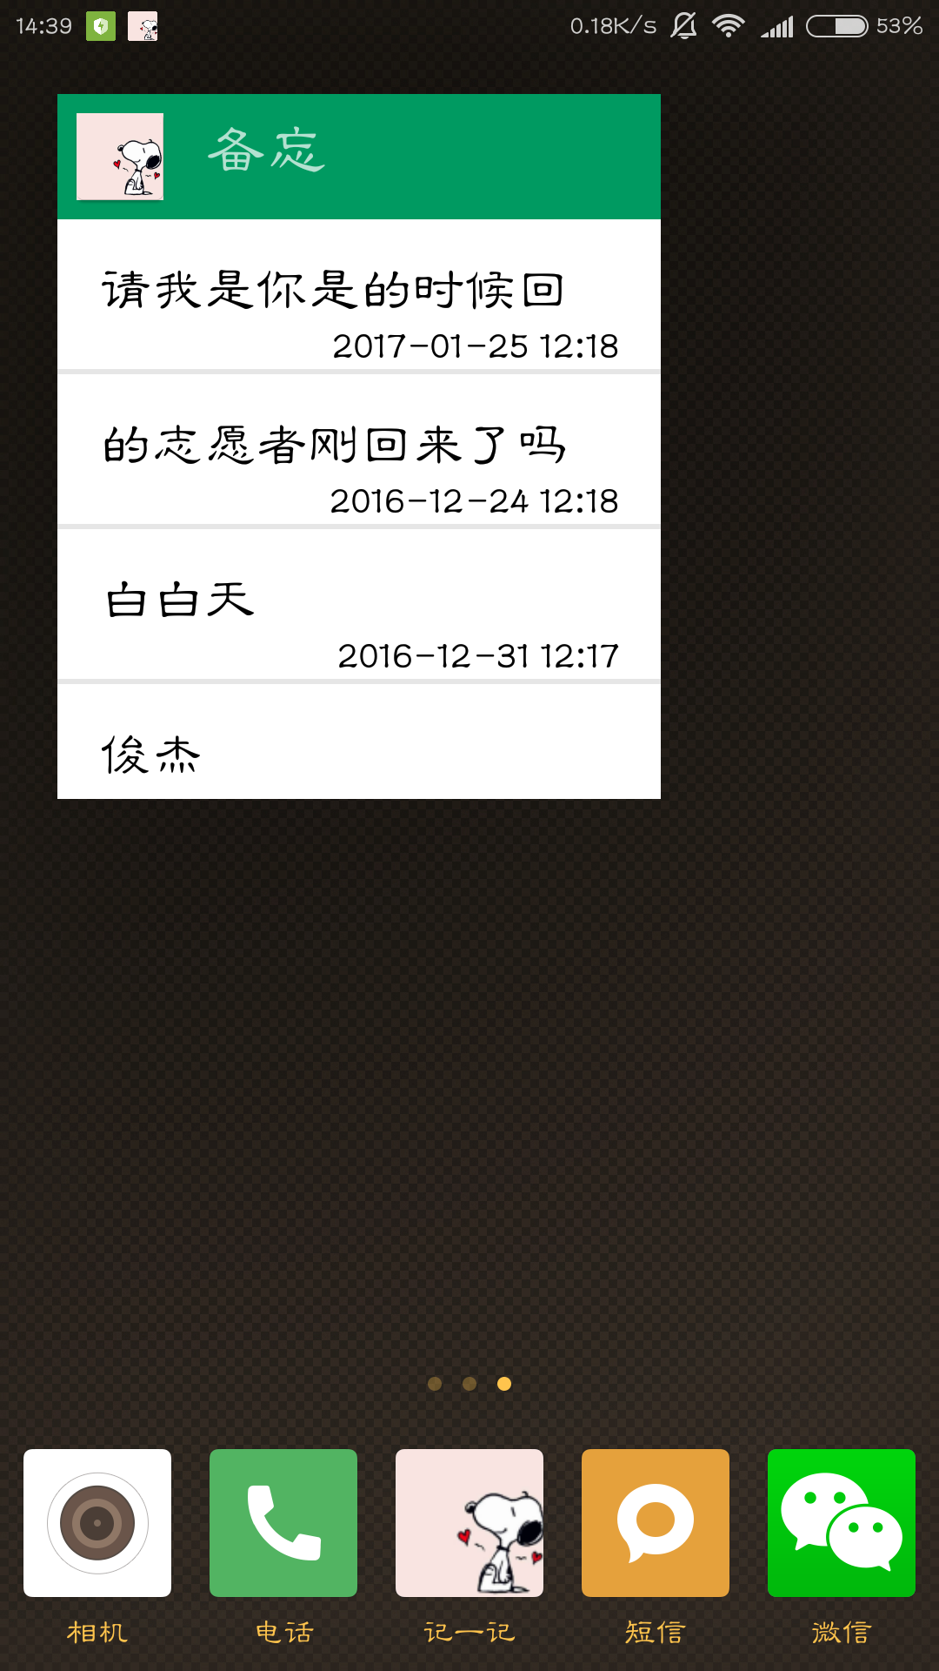
备忘
窗口小部件--AppWidget、Broadcast、 RemoteViewService

Slide 24
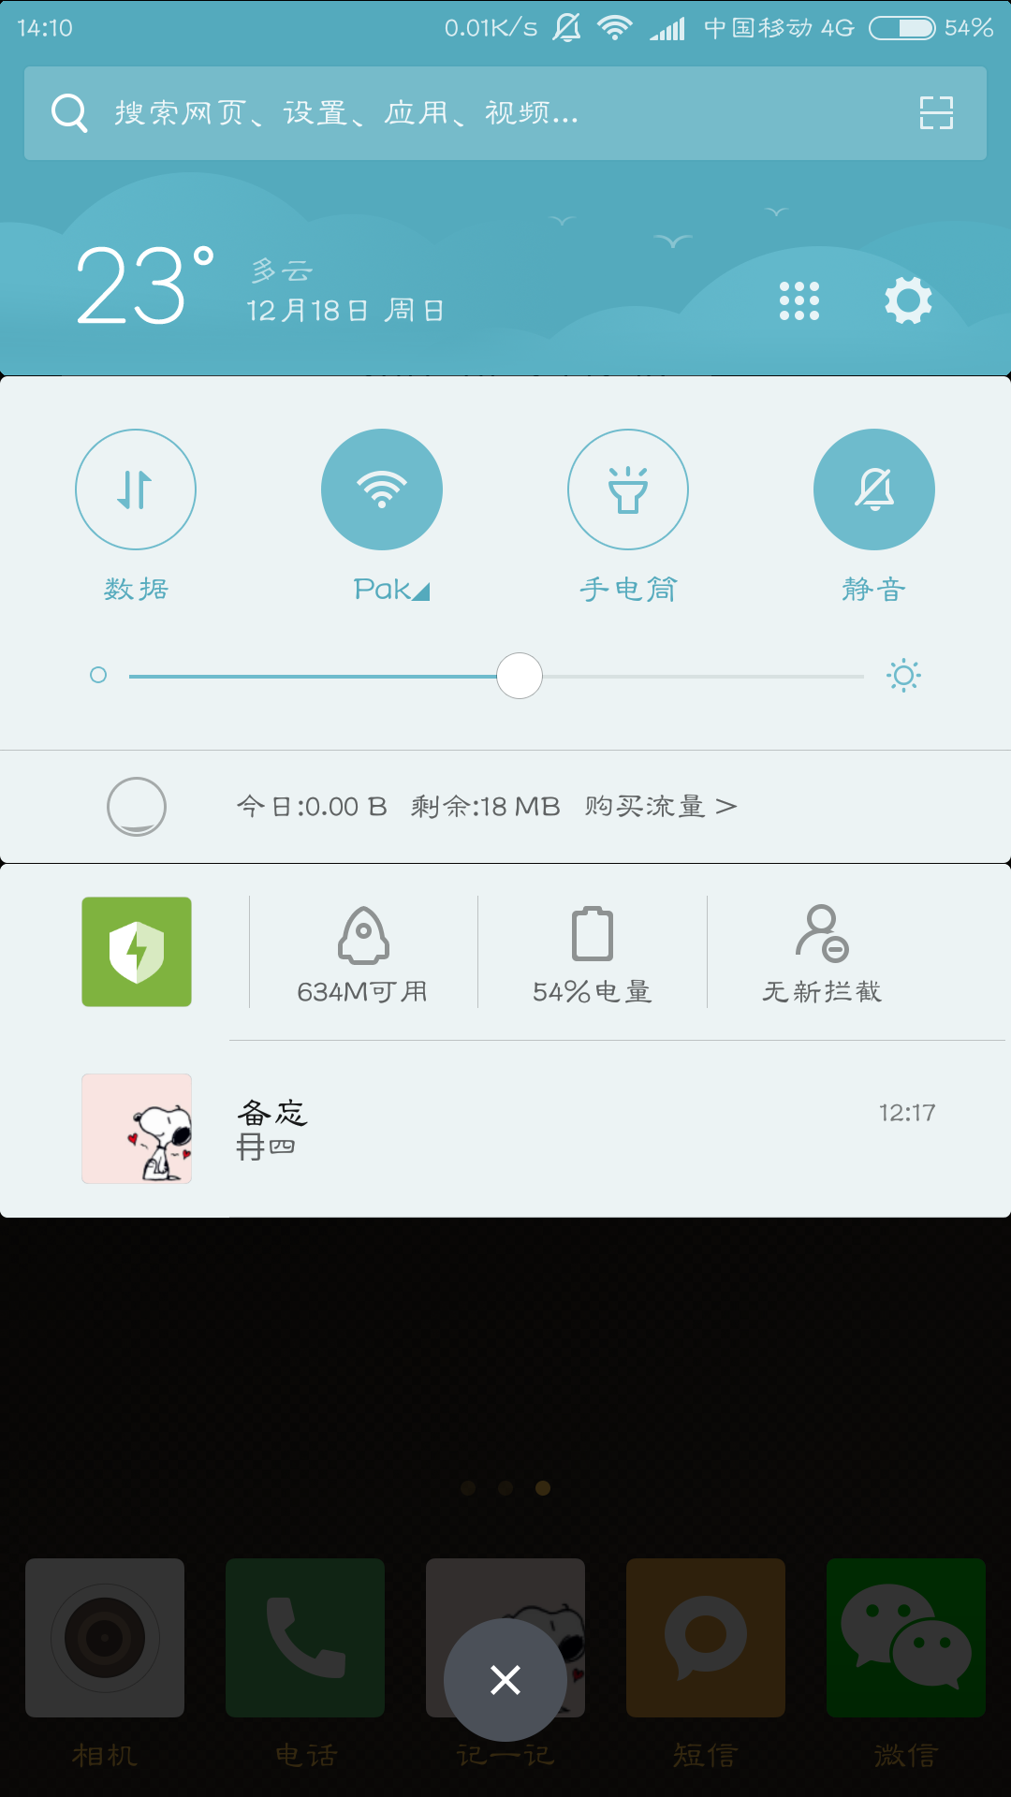
备忘
闹钟提醒：响铃、广播、通知--Notification、Broadcast、AlarmManager

Slide 25
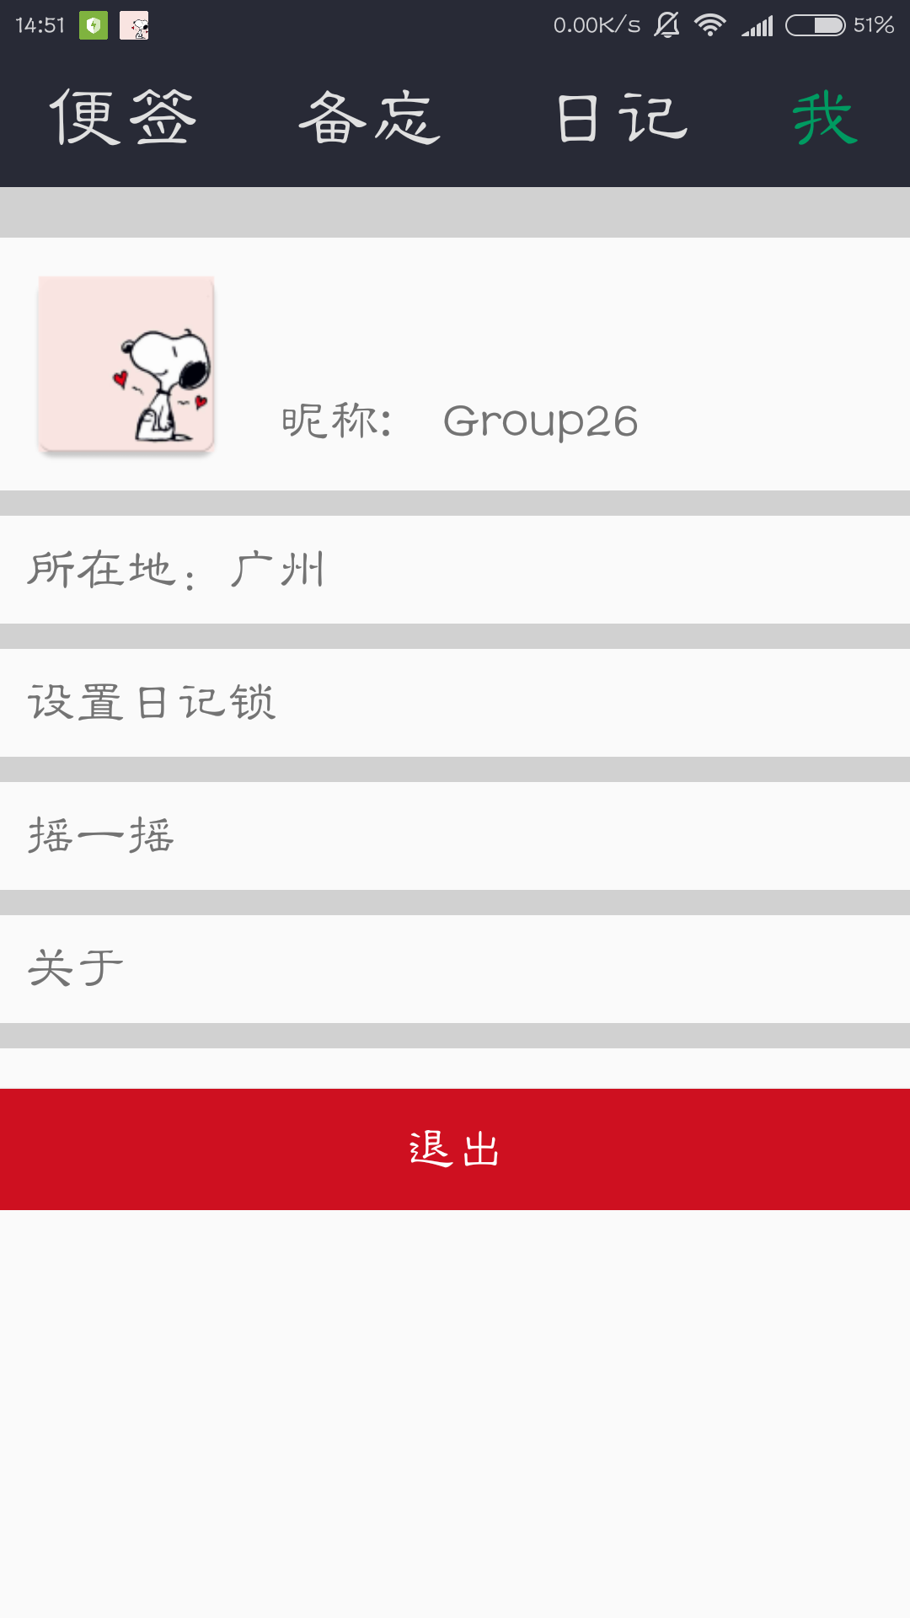
我
修改头像、昵称、所在地，设置日记锁，摇一摇等功能
主要知识点：SharedPreferences、加速度传感器、ContentProvider

Slide 26
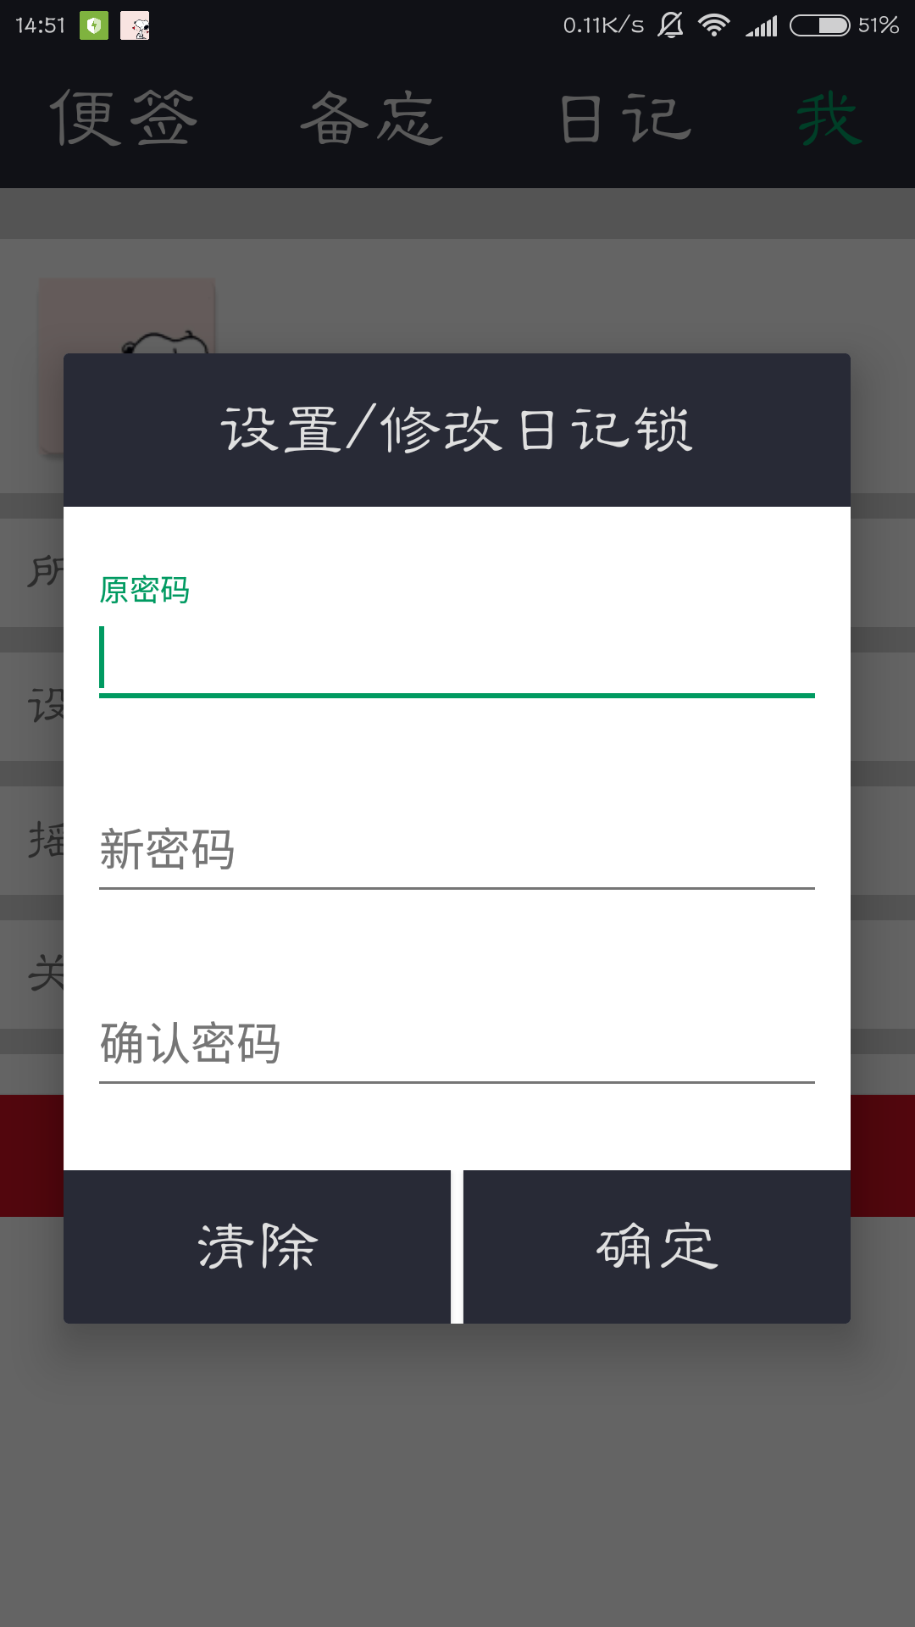
我
设置/修改日记锁--SharedPreferences、TextInputLayout

Slide 27
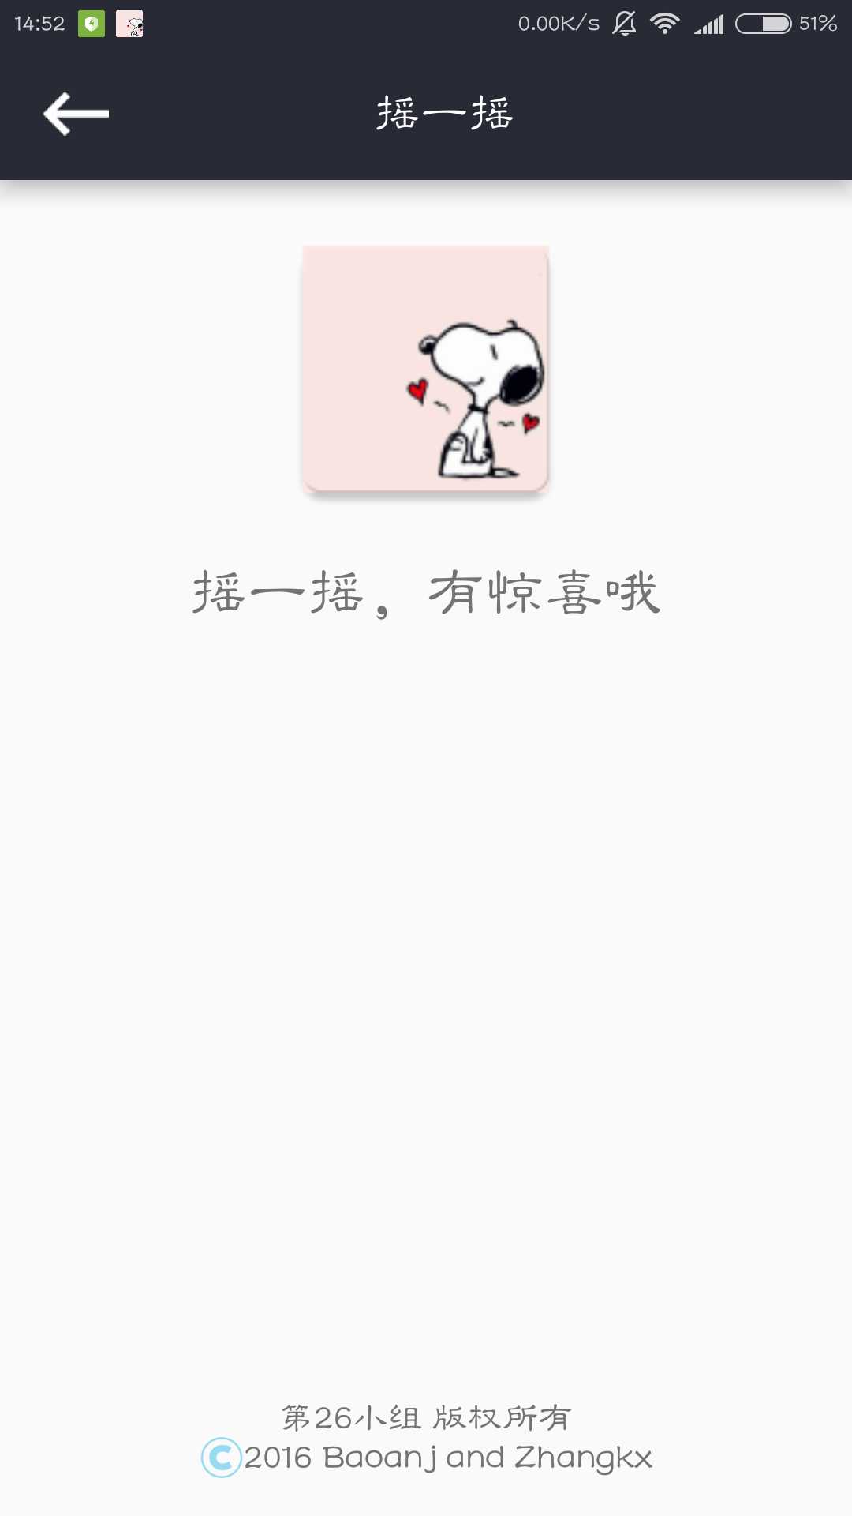
我
摇一摇--加速度传感器

Slide 28
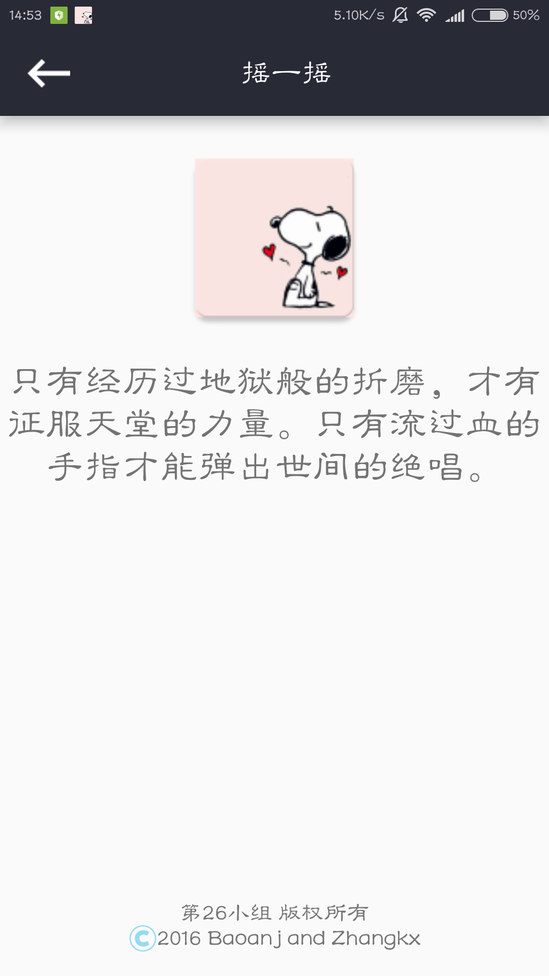
我
摇一摇随机出现一句励志的话

Slide 29
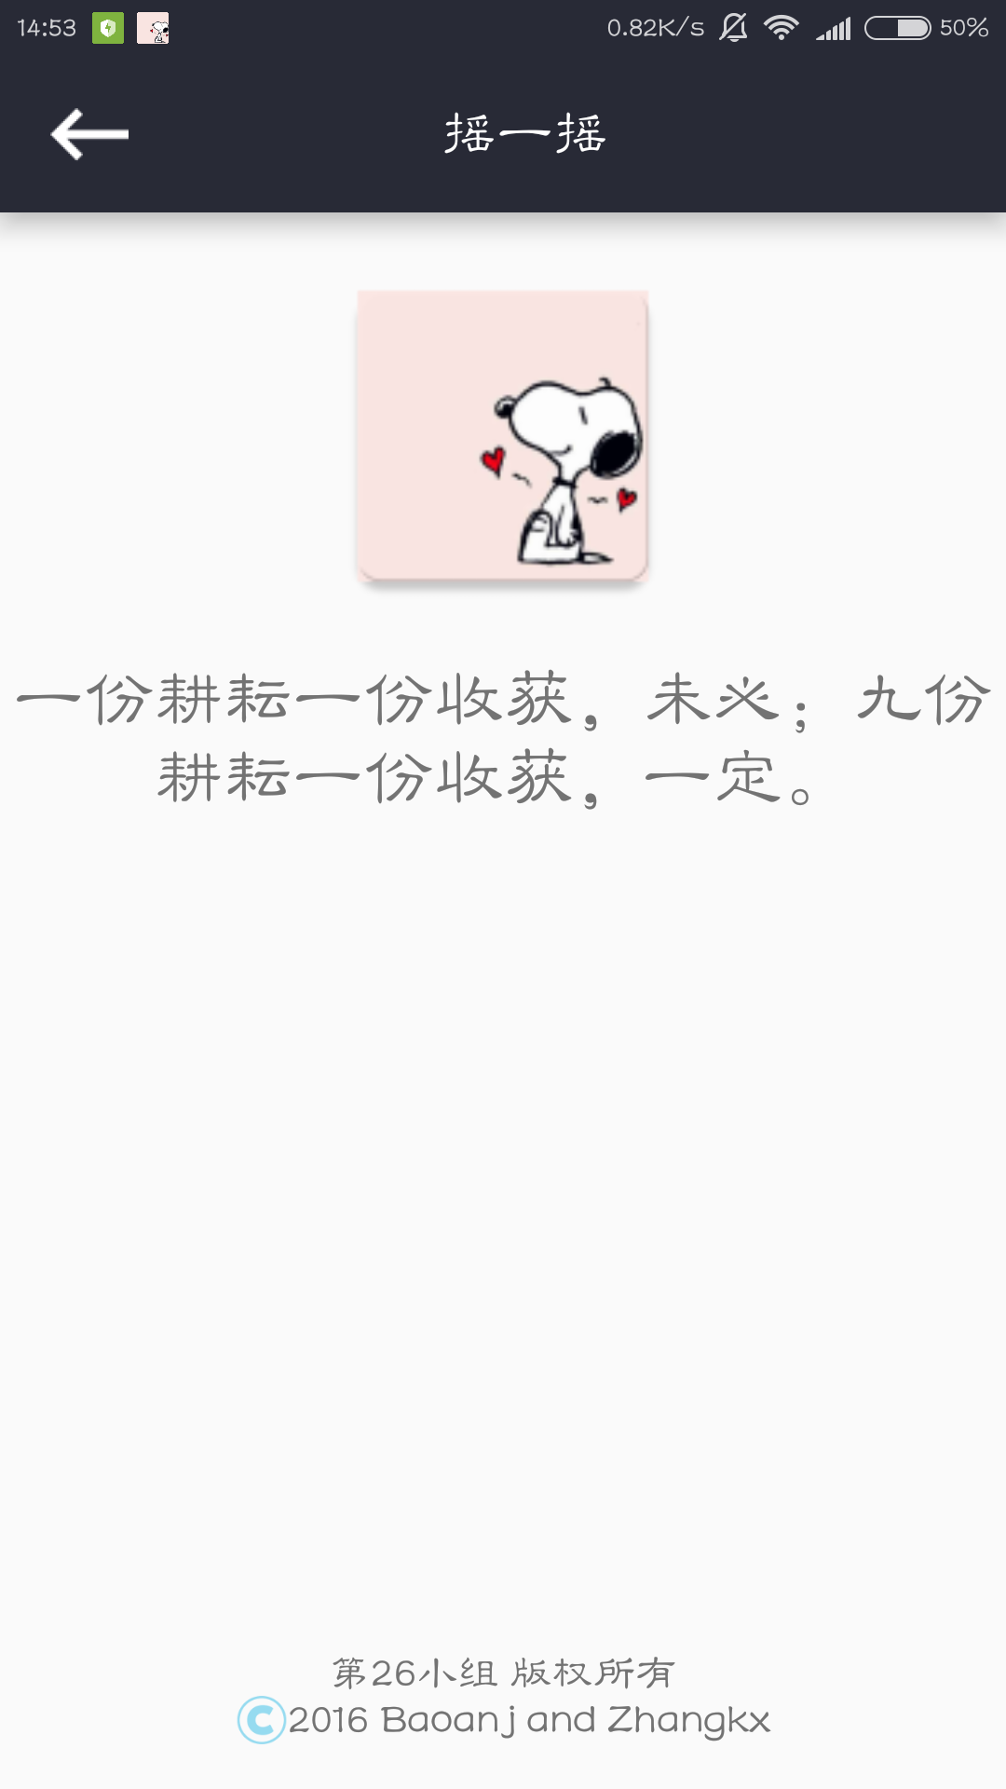
我
摇一摇随机出现一句励志的话

Slide 30

我
关于

Slide 31
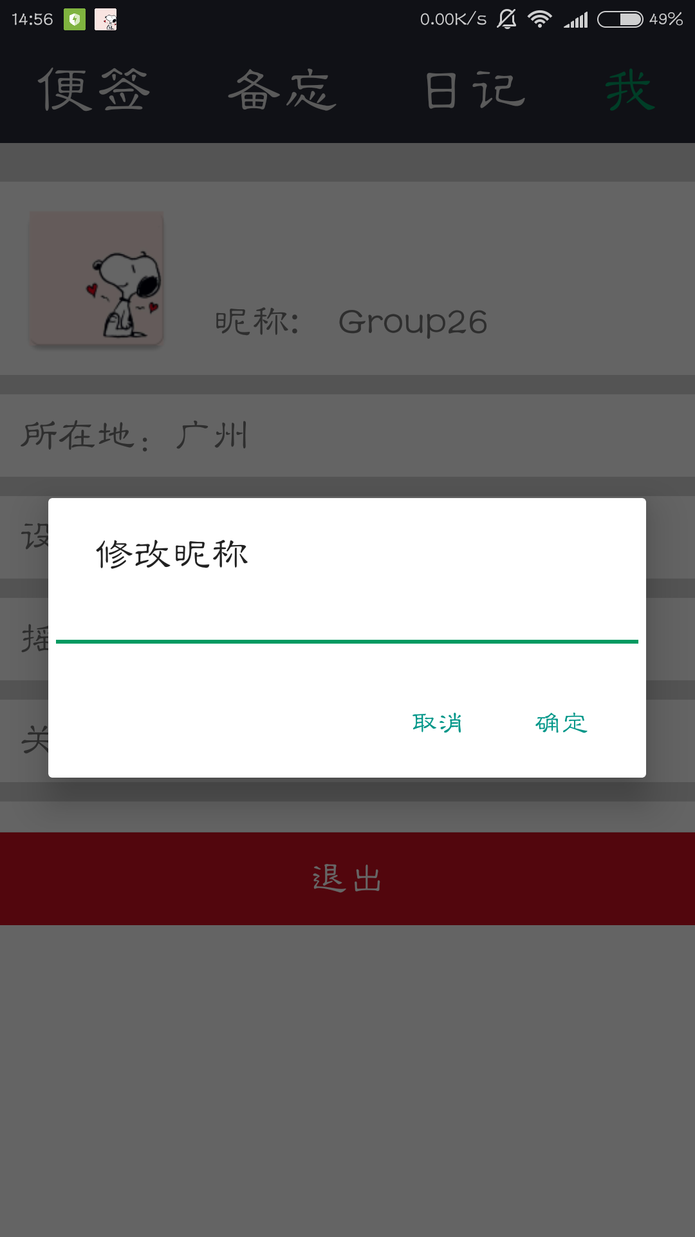
我
修改昵称--SharedPreferences

Slide 32
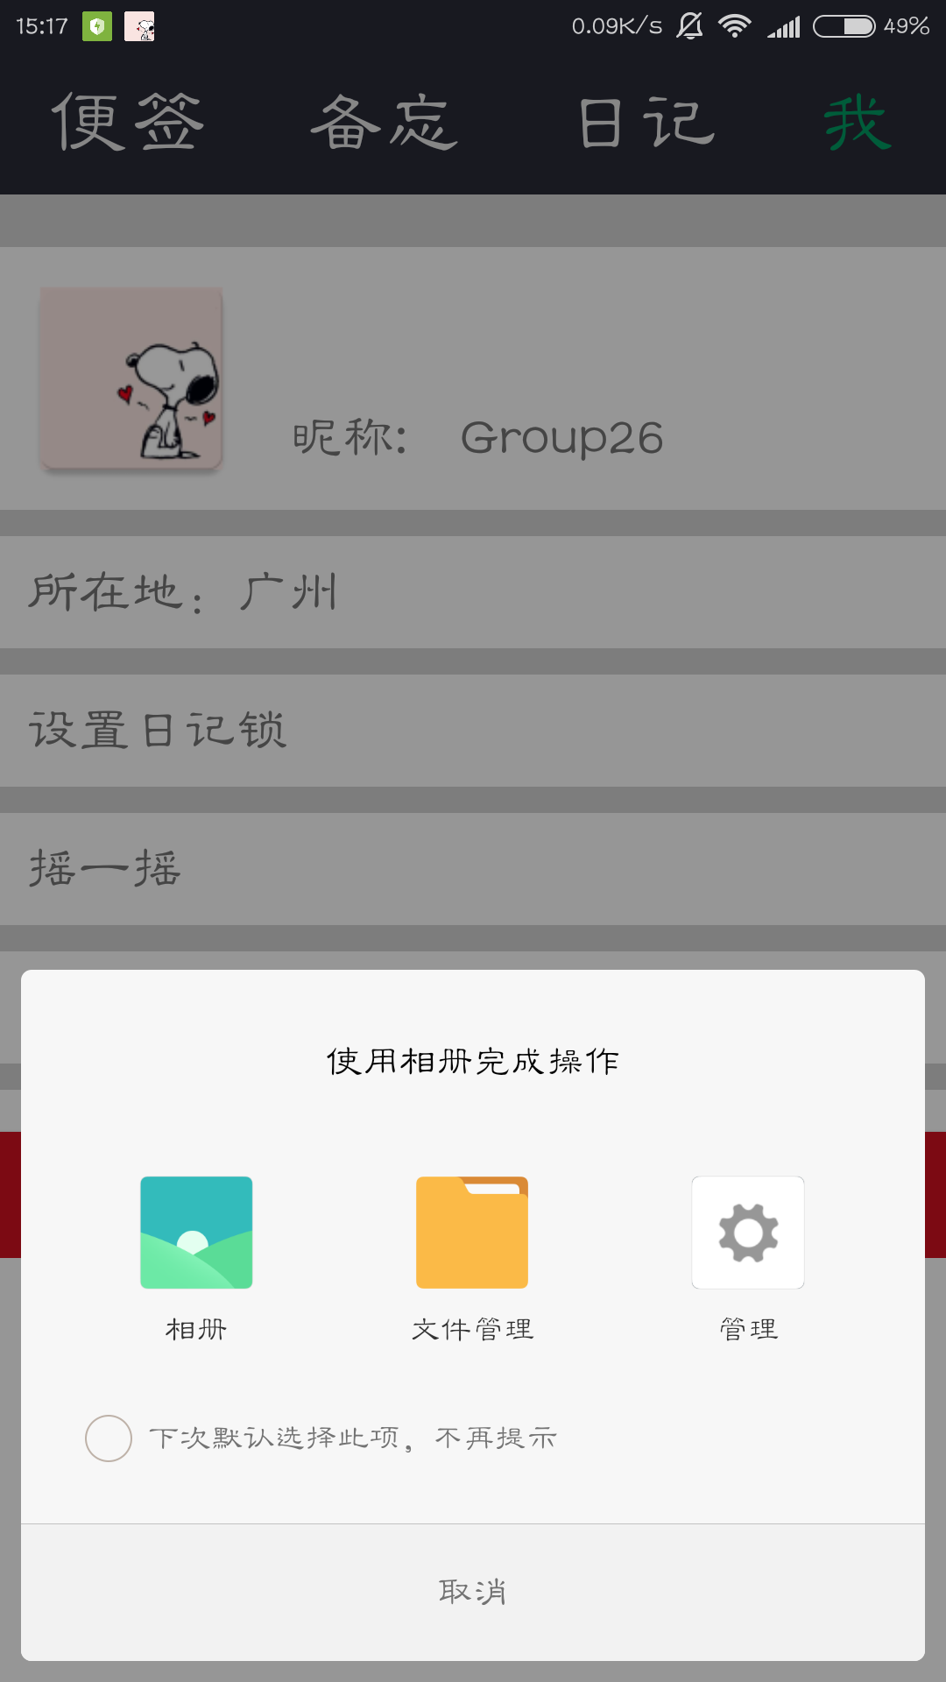
我
修改头像--ContentProvider

Slide 33
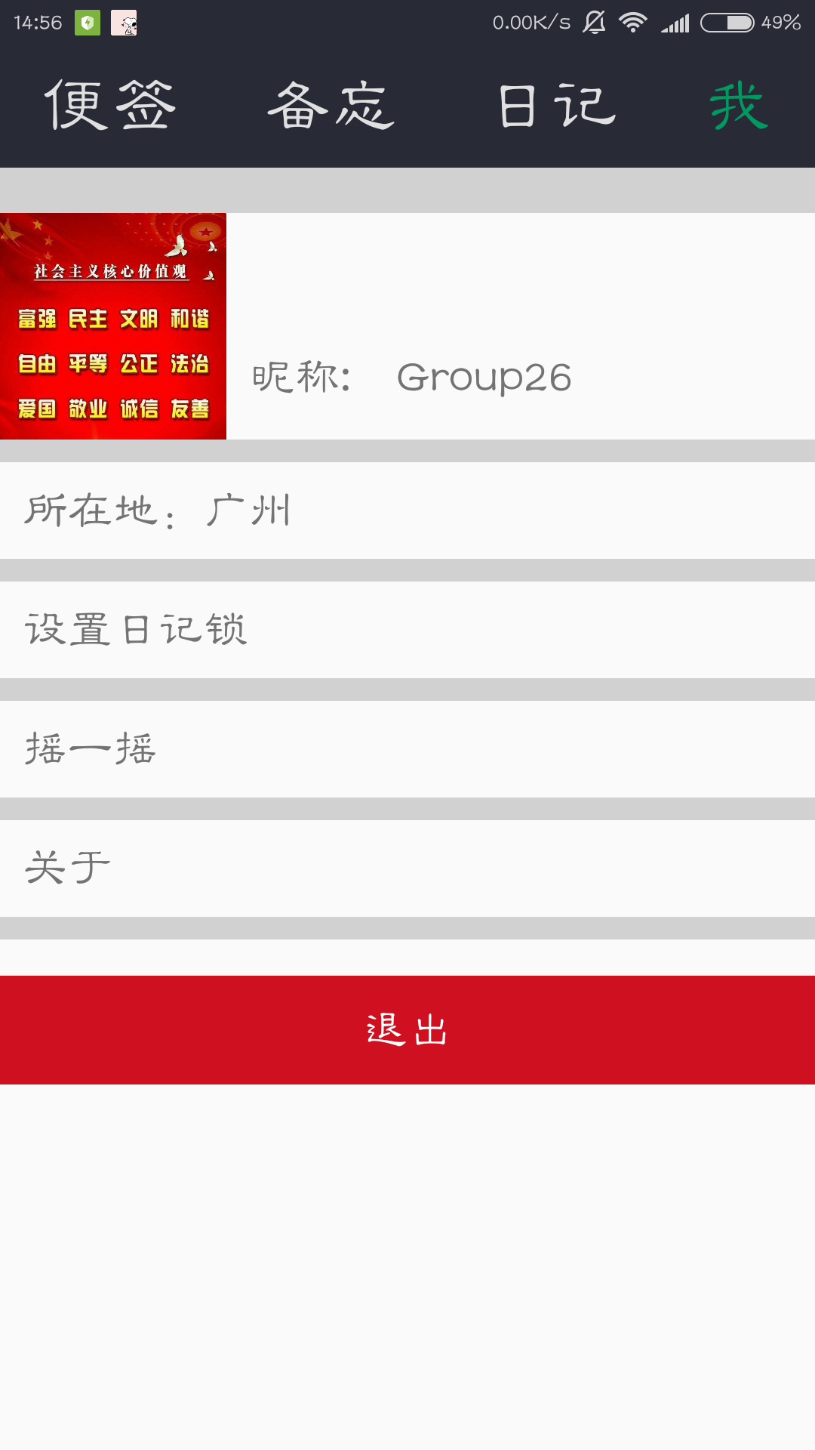
我
修改头像

Slide 34
亮点
将便签、备忘、日记三者合一。
日记设有独立日记锁，保护个人隐私。

Slide 35
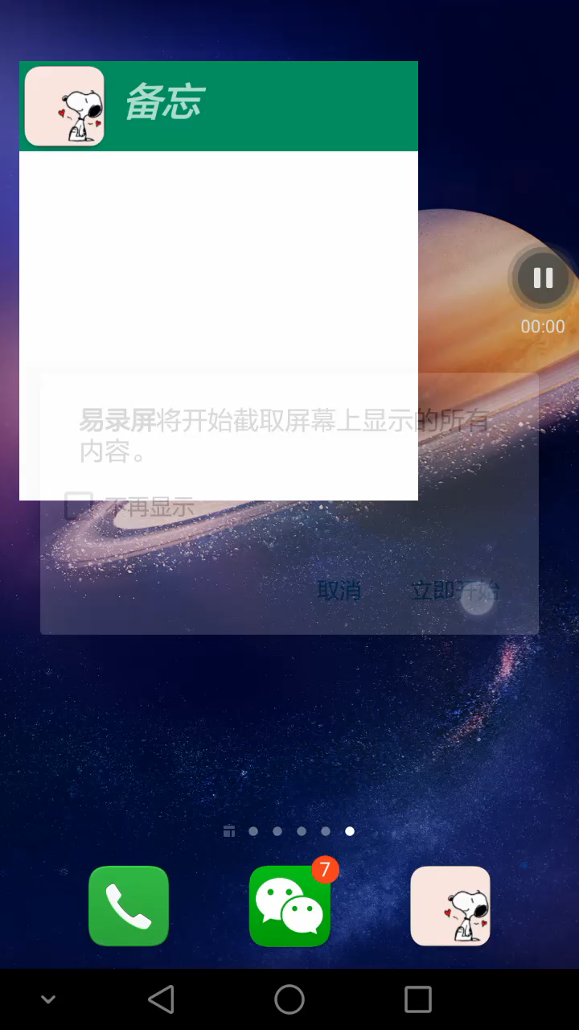
Demo展示

Slide 36
谢谢观看！
Group 26
14331005-包安杰
14331362-张凯鑫

